Slide 1


Slide 2

https://youtu.be/GIh3MsqHuZ0?si=Z42xee9HT0ngBA1D

Slide 3



Bài viết 1:
Trả bài viết kể chuyện sáng tạo

Slide 4

Hoạt động 1: Nhận xét chung về bài viết

Slide 5

Hoạt động 2: Sửa bài cùng cả lớp

Slide 6
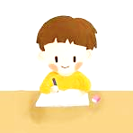
Hoạt động 3: Tự sửa bài và viết lại đoạn văn

Slide 7



Hoạt động 4: Đổi bài cho bạn để kiểm tra việc sửa lỗi
LÀM VIỆC NHÓM ĐÔI

Slide 8
Vận dụng
Viết về một câu chuyện em đã đọc.

Slide 9
Chúc các em học tốt!

